Slide 1
Ультразвуковая диагностика мягкотканных образований опорно-двигательного аппарата: методики, жемчужины и подводные камни
Часть 2
Федеральное государственное бюджетное образовательное учреждение высшего образования «Красноярский государственный медицинский университет имени профессора В.Ф. Войно-Ясенецкого»
Кафедра лучевой диагностики ИПО
Выполнила:
Ординатор 1 года обучения
Специальности УЗД
Оюн Алимаа Эресовна

Slide 2
Псевдоаневризма
Псевдоаневризмой сосуда называют полость, соединяющуюся с сосудом и ограниченная его стенкой, при котором нарушена целостность сосудистой стенки
Наиболее часто имеют ятрогенное происхождение или возникают в результате инфицирования или травмы
Осложнения включают разрыв, приводящий к массивному кровотечению, эмболизации и вторичному инфицированию

Slide 3
Псевдоаневризма
Ультразвуковая картина:
анэхогенное образование, исходящее из прилежащей артерией
ЦДК полезно для дифференциации псевдоаневризмы от гематомы
псевдоаневризма имеет признаки «a yin-yang» - турбулентный кровоток и форму волны «a to-and-fro» у шейки, представляющую пульсирующий двунаправленный поток

Slide 4
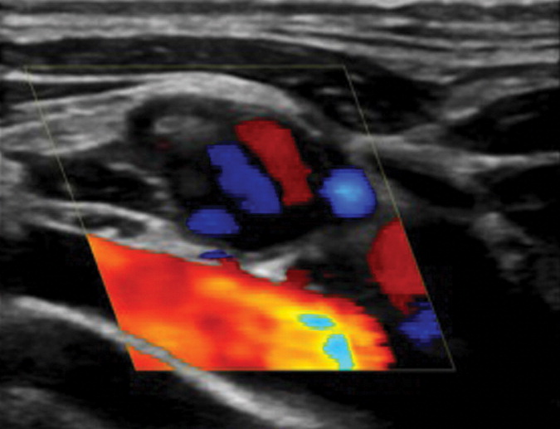
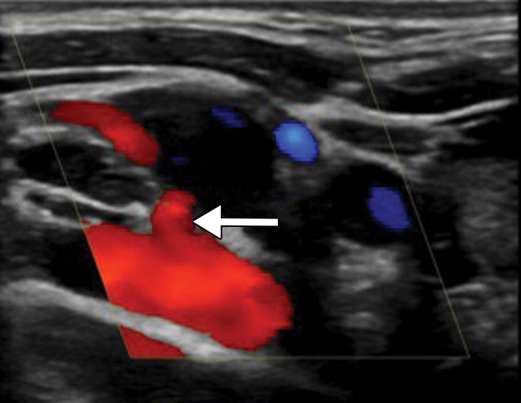
Псевдоаневризма подключичной артерии
УЗИ подключичной области
Анэхогенное образование с признаками “a yin-yang”, указывающими на турбулентный кровоток
Шейка, соединяющая образование с подключичной артерией

Slide 5
Сосудистые мальформации
Сосудистые мальформации включают артериовенозные, капиллярные, венозные и лимфатические мальформации и имеют характерные ультразвуковые признаки
Артериовенозные мальформации – патологическое сообщение между артерией и веной, которое визуализируется в виде образования с трубчатыми структурами извитой формы
Венозные мальформации: гипоэхогенная неоднородная структура, сжимаемая при компрессии, в просвете могут обнаруживаться флеболиты – гиперэхогенные структуры, дающие акустическую тень

Slide 6
Сосудистые мальформации
Импульсно-волновая допплерография регистрирует монофазный низкоскоростной венозный кровоток

Slide 7
Возможные «подводные камни» при ультразвуковой оценке мягкотканных образований

Slide 8
Подводный камень 1: Инфицированную жидкость невозможно отличить от неинфицированной
Если результаты ультразвукового исследования свидетельствуют о периферической гиперемии, наличии неоднородного содержимого, а также скоплении газа, то нельзя исключить инфицирование
Дифференциальная диагностика проводится с помощью диагностической пункции
При отсутствии визуализации в жидкостном компоненте газа метод УЗИ не позволяет дифференцировать инфицированный синовит от синовита воспалительной этиологии, например, от воспалительной артропатии

Slide 9
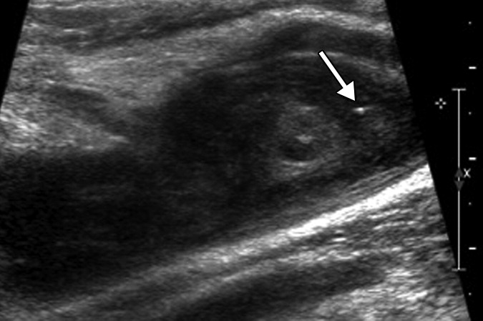
УЗИ коленного сустава
В-режим
58-летний мужчина с инфицированным скоплением жидкости из-за септического артрита и кисты Бейкера после недавней артроскопии коленного сустава
Кистозное образование неоднородной структуры, с наличием гиперэхогенных включений (газ), указывают на инфицирование

Slide 10
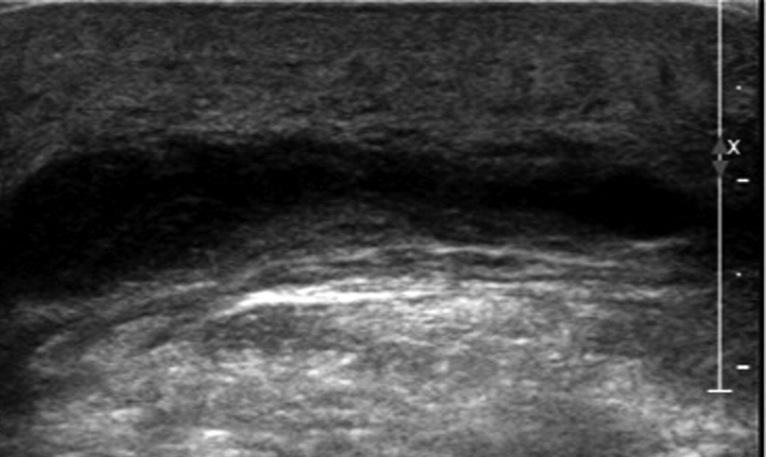
УЗИ коленного сустава
В-режим
19-летний мужчина с инфицированным скоплением жидкости из-за инфекционного препателлярного бурсита
Гипоэхогенная однородная структура
Аспирация выявила инфекционный бурсит, несмотря на однородность структуры

Slide 11
Подводный камень 2: Липома - наиболее распространенное новообразование мягких тканей, не может быть точно диагностирована
Липома - это доброкачественное разрастание жировых клеток с различным количеством фиброзной ткани, возникающее преимущественно в подкожных мягких тканях, мышцах и даже костях конечностей
Это наиболее распространенное новообразование мягких тканей
Классическая ультразвуковая картина - четко очерченное эхогенное солидное образование
Результаты многочисленных исследований, однако, позволили установить вариабельность ультразвуковой картины, которая варьирует от гипоэхогенной до гиперэхогенной структуры, с четкими или нечеткими контурами

Slide 12
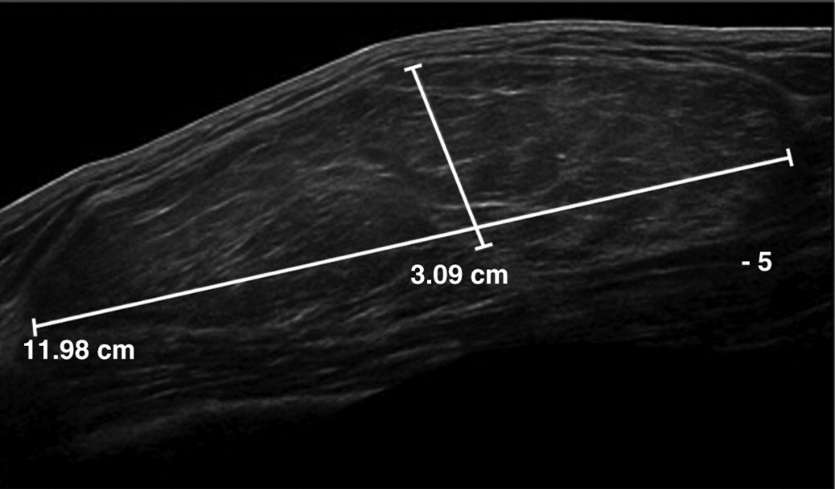
Липома предплечья
УЗИ предплечья
В-режим
Однородное, гипоэхогенное образование с четкими ровными контурами размером 12,0 см
Предположение о возможности малигнизации было высказано из-за размера

Slide 13
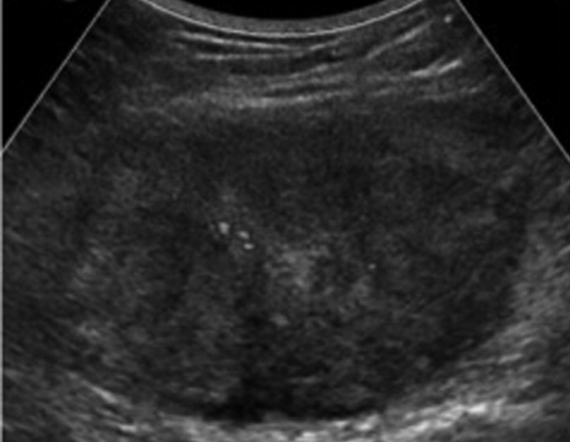
Липосаркома бедра
УЗИ бедра
Режим ЦДК
Неоднородное гиперэхогенное образование с васкуляризацией, что указывает на злокачественность

Slide 14
Подводный камень 3: Гематому невозможно достоверно отличить от геморрагического солидного новообразования мягких тканей
Существует множество потенциальных визуализационных и клинических ловушек при дифференциации гематомы от геморрагического новообразования мягких тканей
Информация о травме в анамнезе, что приводит к ошибочному диагнозу гематомы
Некоторые гематомы могут имитировать геморрагическое новообразование мягких тканей, прогрессивно увеличиваясь более чем через 1 месяц после появления
Отдаленная травма в анамнезе, длительная продолжительность симптомов (иногда в течение многих лет) и вовлечение более поверхностных фасциальных слоев были идентифицированы как потенциальные дифференцирующие признаки этого образования

Slide 15
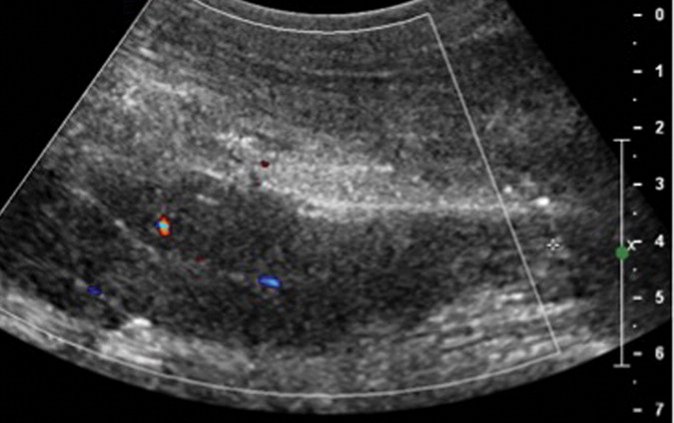
Метастатическая лимфома бедра
УЗИ тазобедренного сустава
Режим ЦДК
Неоднородное гипоэхогенное образование с ровными нечеткими контурами
Несмотря на наличие васкуляризации, это было неправильно идентифицировано как гематома из-за представленного анамнеза недавнего падения
А

Slide 16
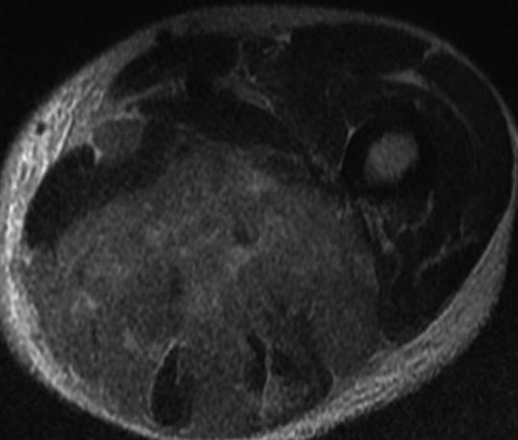
Метастатическая лимфома бедра
МРТ мягких тканей бедра Аксиальная плоскость, Т1-ВИ с гадолинием
Образования неоднородной структуры задней части бедра, с быстрым ростом, подтвержденное при патологоанатомическом исследовании
Б

Slide 17
Подводный камень 4: Некоторые солидные опухоли могут быть ошибочно охарактеризованы как кистозные
В научных публикациях описаны 5% случаев ошибочного определения солидных опухолей как кистозных
Характерные ультразвуковые признаки кист хорошо описаны и надежны; однако некоторые кистозные образования могут не иметь всех этих признаков, а некоторые солидные образования могут иметь некоторые признаки кистозных образований
Ошибочное определение было основано при выявлении образований гипо- или анэхогенной структуры, и отсутствии васкуляризации в солидном мягкотканном компоненте

Slide 18
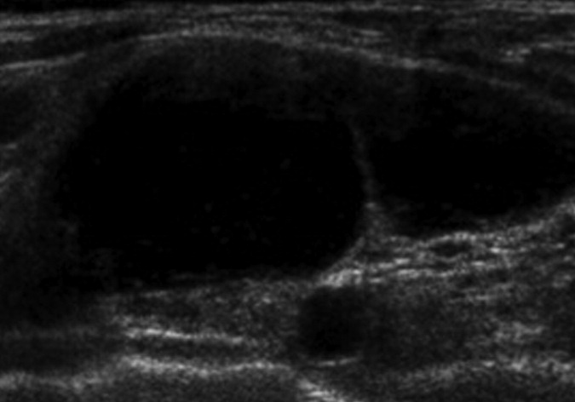
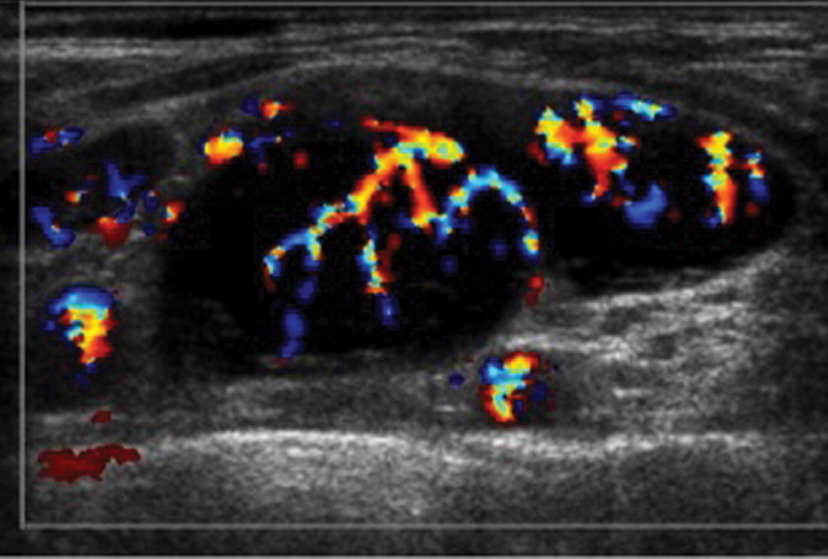
Надключичная лимфома
УЗИ надключичной области
В-режим Режим ЦДК
А
Б
Неоднородное анэхогенное образование с ровными, четкими контурами
Васкуляризация, подтверждающая солидный характер образования

Slide 19
Подводный камень 5: Трудно определить, является ли пальпируемое образование действительно мягкотканным или является дополнительным компонентом основного костного поражения
УЗИ малоинформативно для оценки состояния костей и костного мозга вследствие гиперэхогенности надкостницы
Дифференцировать происхождение образования, патологии, расположенного вблизи кости бывает непросто
Край костной ткани должна представлять собой четко очерченную эхогенную линию

Slide 20
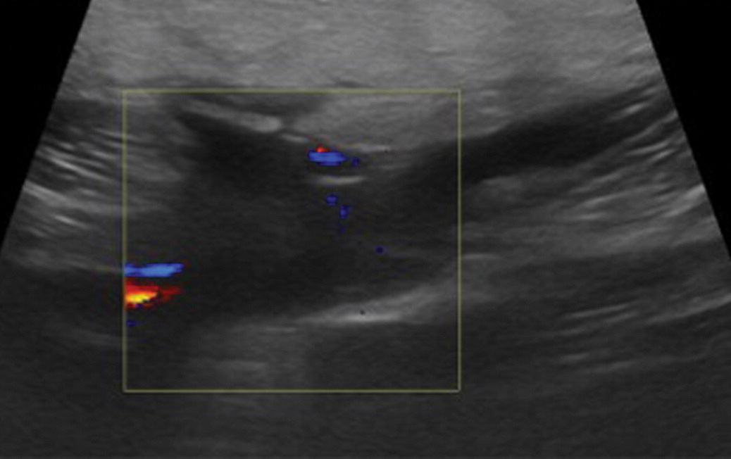
УЗИ мягких тканей бедра
Режим ЦДК
35-летний мужчина с остеомиелитом бедренной кости и связанным с ним абсцессом мягких тканей
Неоднородное гипоэхогенное образование с ровными нечеткими контурами, с периферческим кровотоком

Slide 21
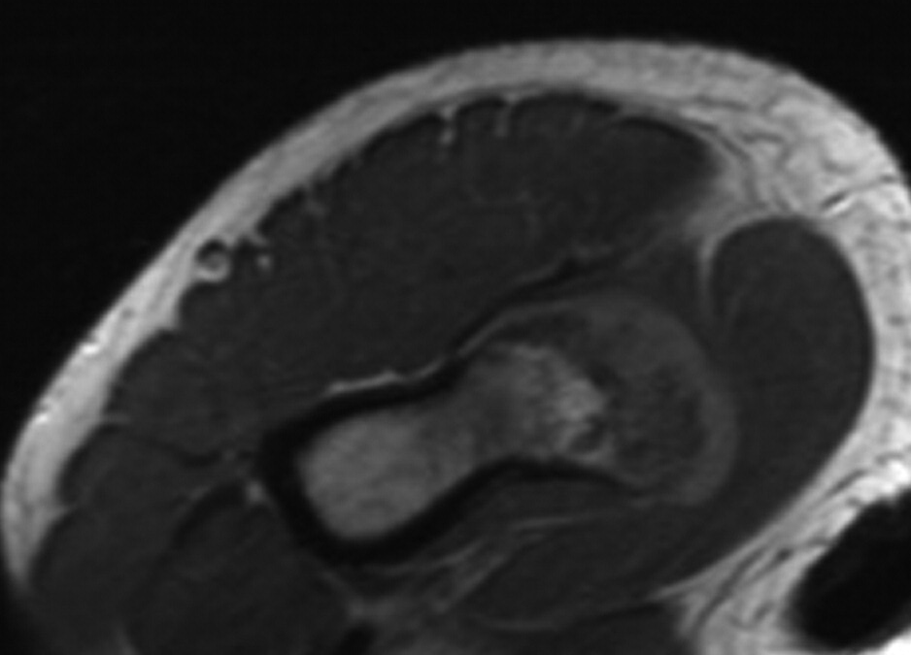
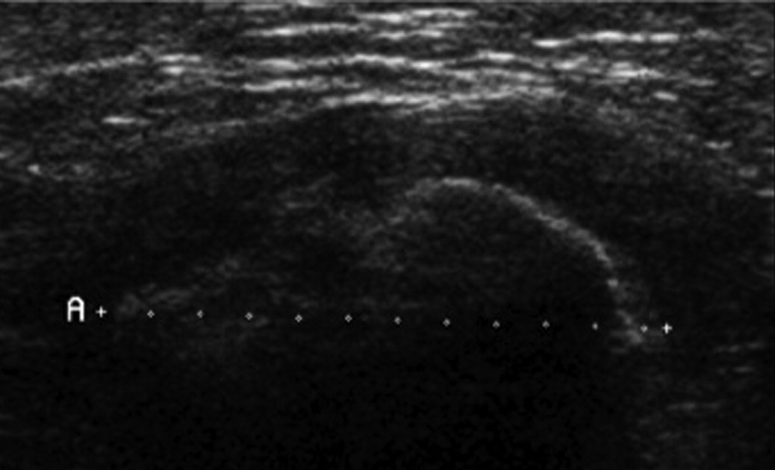
УЗИ плечевого сустава
В-режим
МРТ плечевого сустава
Аксиальная плоскость, Т1-ВИ
Неоднородное гипоэхогенное образование
Остеохондрома плечевой кости

Slide 22
Заключение
Большинство новообразований мягких тканей имеют неспецифические ультразвуковые признаки и требуют использования уточняющих методов диагностики
Анатомическое расположение и взаимосвязь с окружающими структурами идеально оцениваются с помощью УЗИ, могут быть надежно визуализированы и, как правило, более специфичны, чем другие признаки, такие как эхогенность, размер, структура и контуры

Slide 23
Спасибо за внимание!

